Slide 1
HERZLICH WILLKOMMEN in der

Slide 2
ÂMK - Tag
25. Jahre
Tagung am
Pöllauberg

Slide 3
03. – 06. Mai 2018

Slide 4
Wir freuen uns, Euch im Seminarhotel Retter begrüßen zu dürfen!

Slide 5
14 x bestes Seminarhotel und Tagungshotel Österreichs und
20 x in Folge bestes Seminarhotel Steiermark

Slide 6
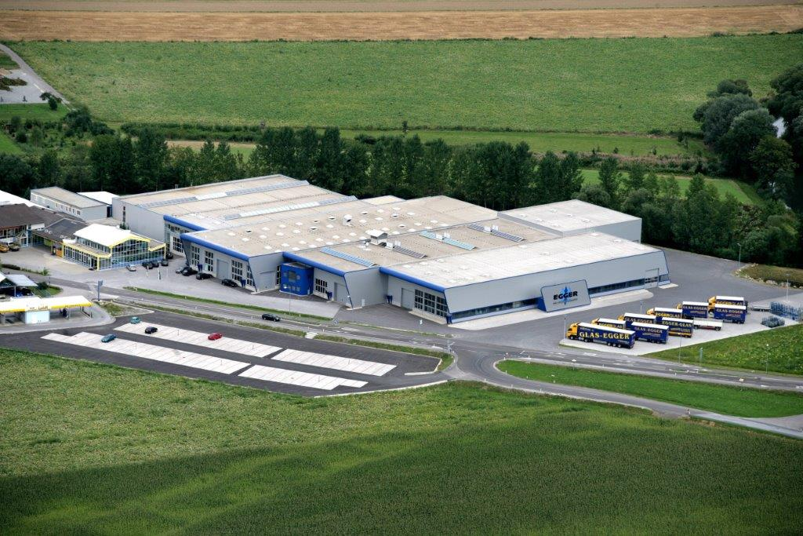
Werksführung
8212 Pischelsdorf, Gersdorf 105

Slide 7
Interessante Seminare & Vorträge
Kulinarische
Köstlichkeiten …

Slide 8
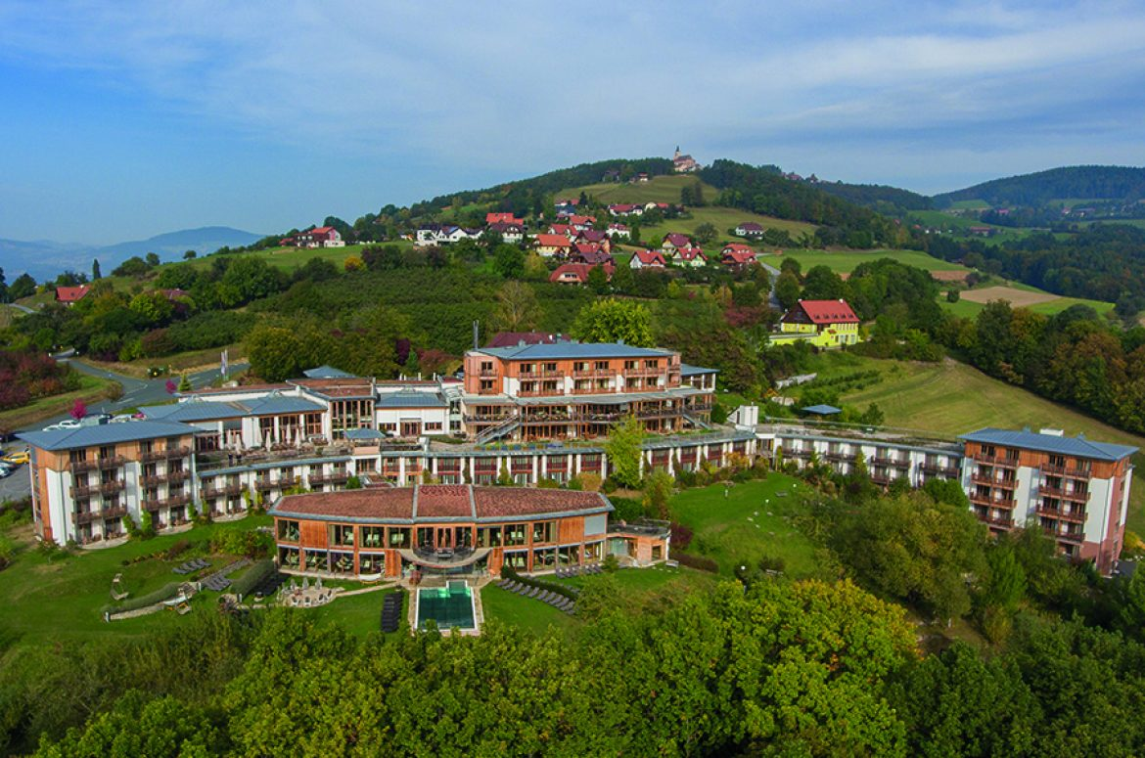
Auf ein Wiedersehen am Pöllauberg …

